Slide 1
Wie sichern wir Ernährung in einer sich verändernden Welt?
Workshop 1: Warum Ernährung der Zukunft neue Lösungen braucht

Slide 2
Gentechnik im Essen - woran denke ich?

Slide 3
Gentechnik im Essen - woran denke ich?
Chancen Risiken Wissen Gefühle

Slide 4
Wie denke ich AKTUELL über Gentechnik im Essen?
Welche Gefühle verbinde ich damit?
Letter to my future self
Welche Fragen oder Unsicherheiten habe ich?
Die Briefe werden eingesammelt und im dritten Workshop (23. Januar) gemeinsam geöffnet.

Slide 5
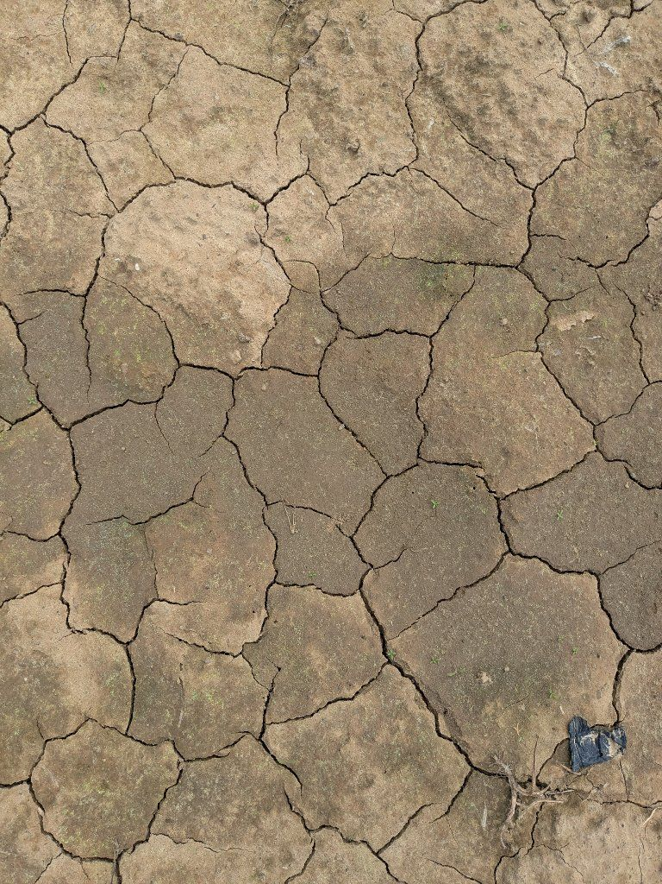
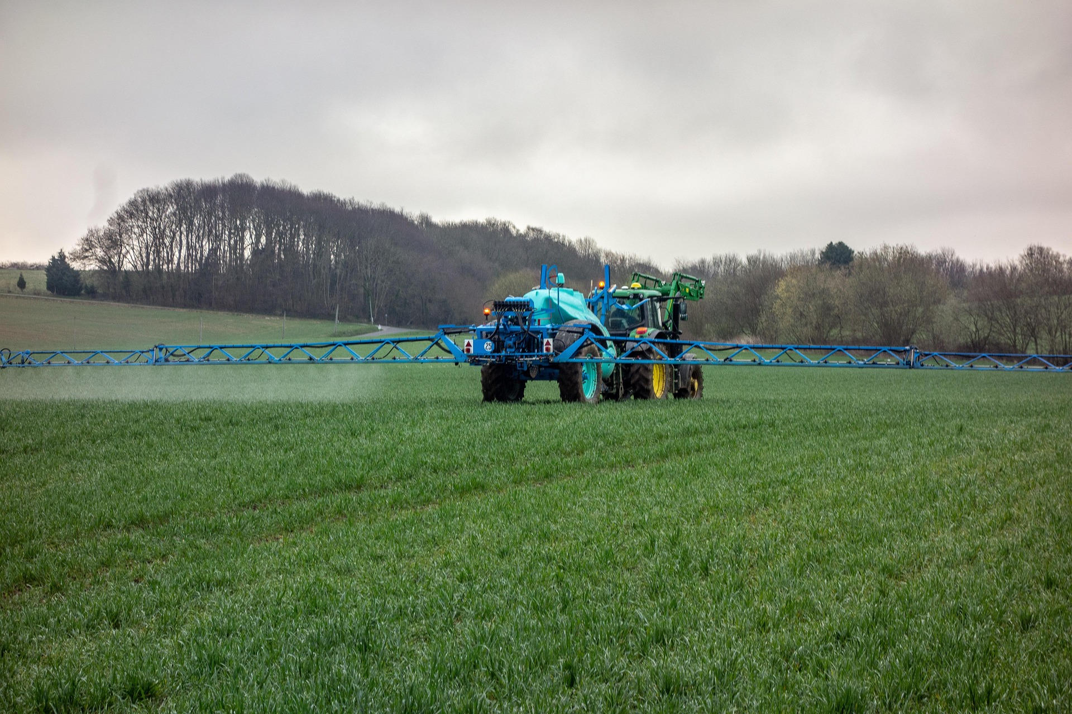
Ernährung der Zukunft
-
wo entsteht eigentlich der Druck?
Bild von barskefranck auf Pixabay

Slide 6
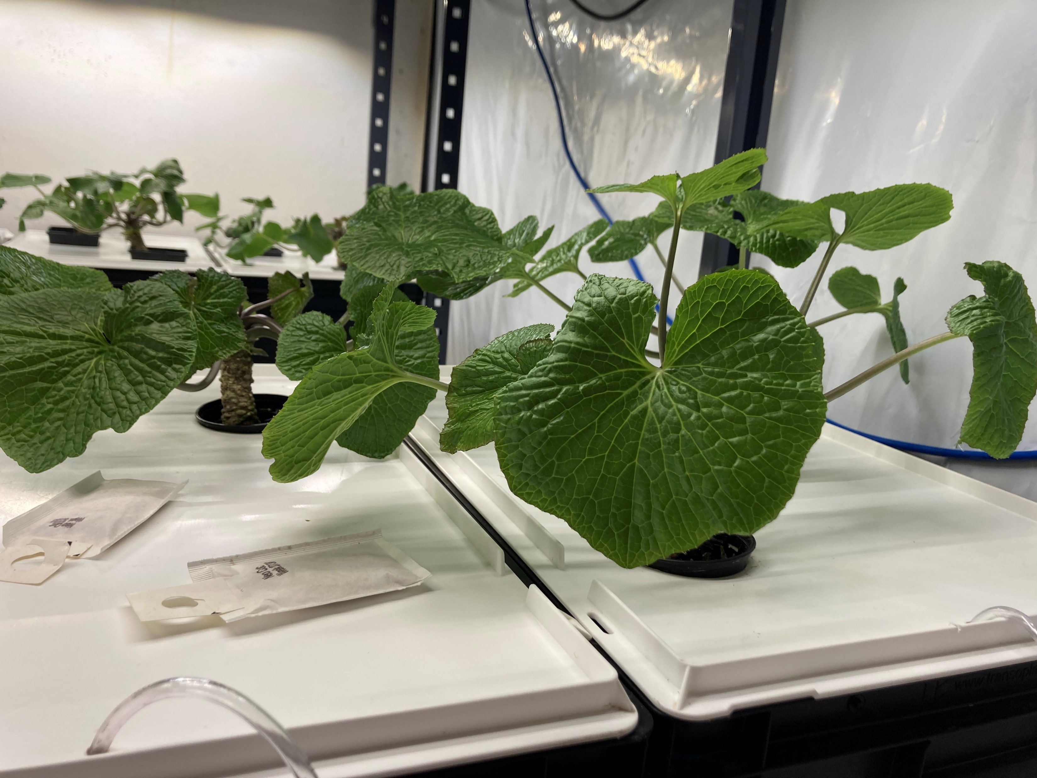
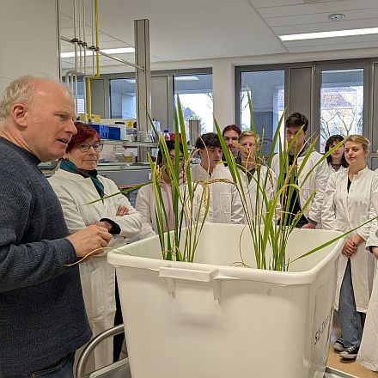
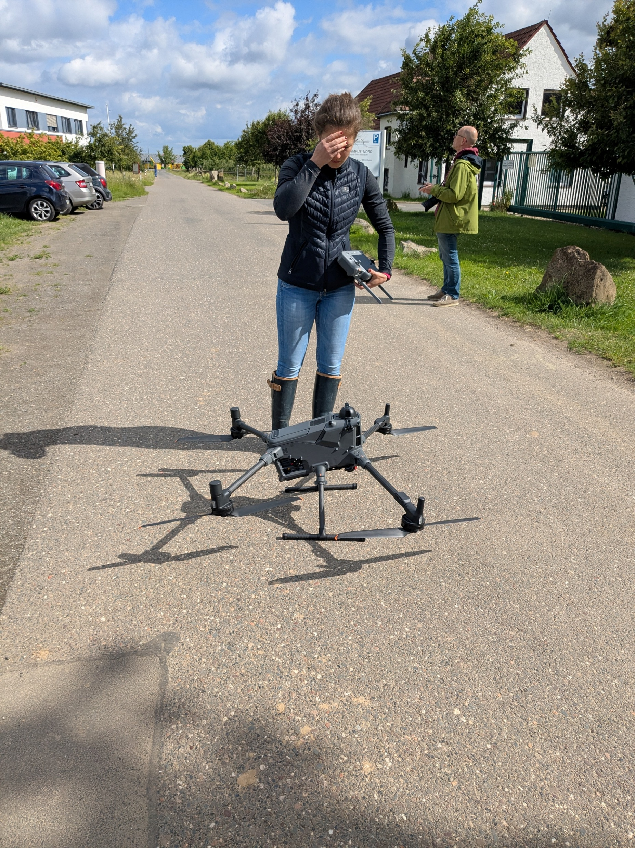
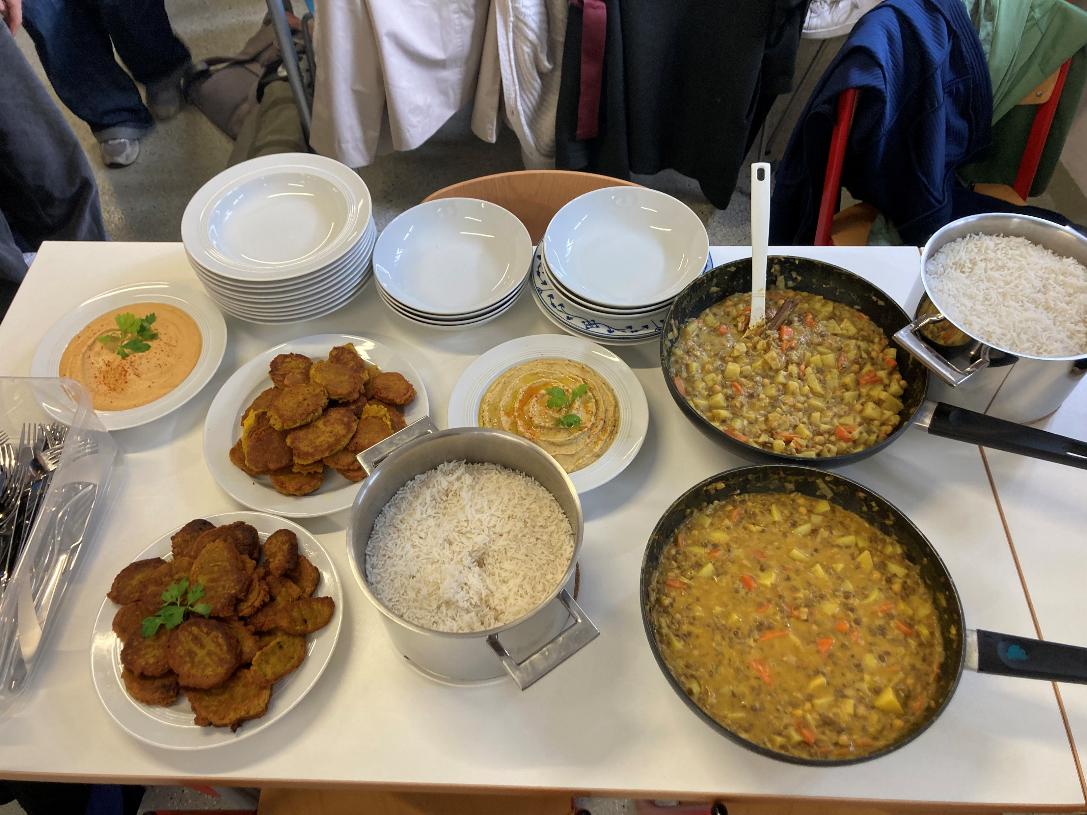
1 Hydroponik
2 Züchtung
Mögliche
Lösungsansätze
3 KI auf dem Acker
4 Alternative
Proteinquellen
https://www.swr.de/swrkultur/wissen/1750939043774%2Clandwirtschaft-kuenstliche-intelligenz-ki-acker-100~_v-16x9@2dL_-6c42aff4e68b43c7868c3240d3ebfa29867457da.png

Slide 7
Wachsende Weltbevölkerung
Zunehmende Pflanzen-krankheiten
Hitzewellen, Dürre
Wasserknappheit
Formuliert die wichtigsten
Eigenschaften von Pflanzen der Zukunft und begründet eure
Auswahl.
Bezieht euch dabei auf die Problemkarten.
Sinkende Bodenqualität
Steigende Preise für Lebensmittel
Think Pair Share
90 sek
3 Minuten
Nährstoffarme Lebensmittel
Hoher Pestizideinsatz
Verlust der biologischen Vielfalt
Zu wenig Anbaufläche

Slide 8
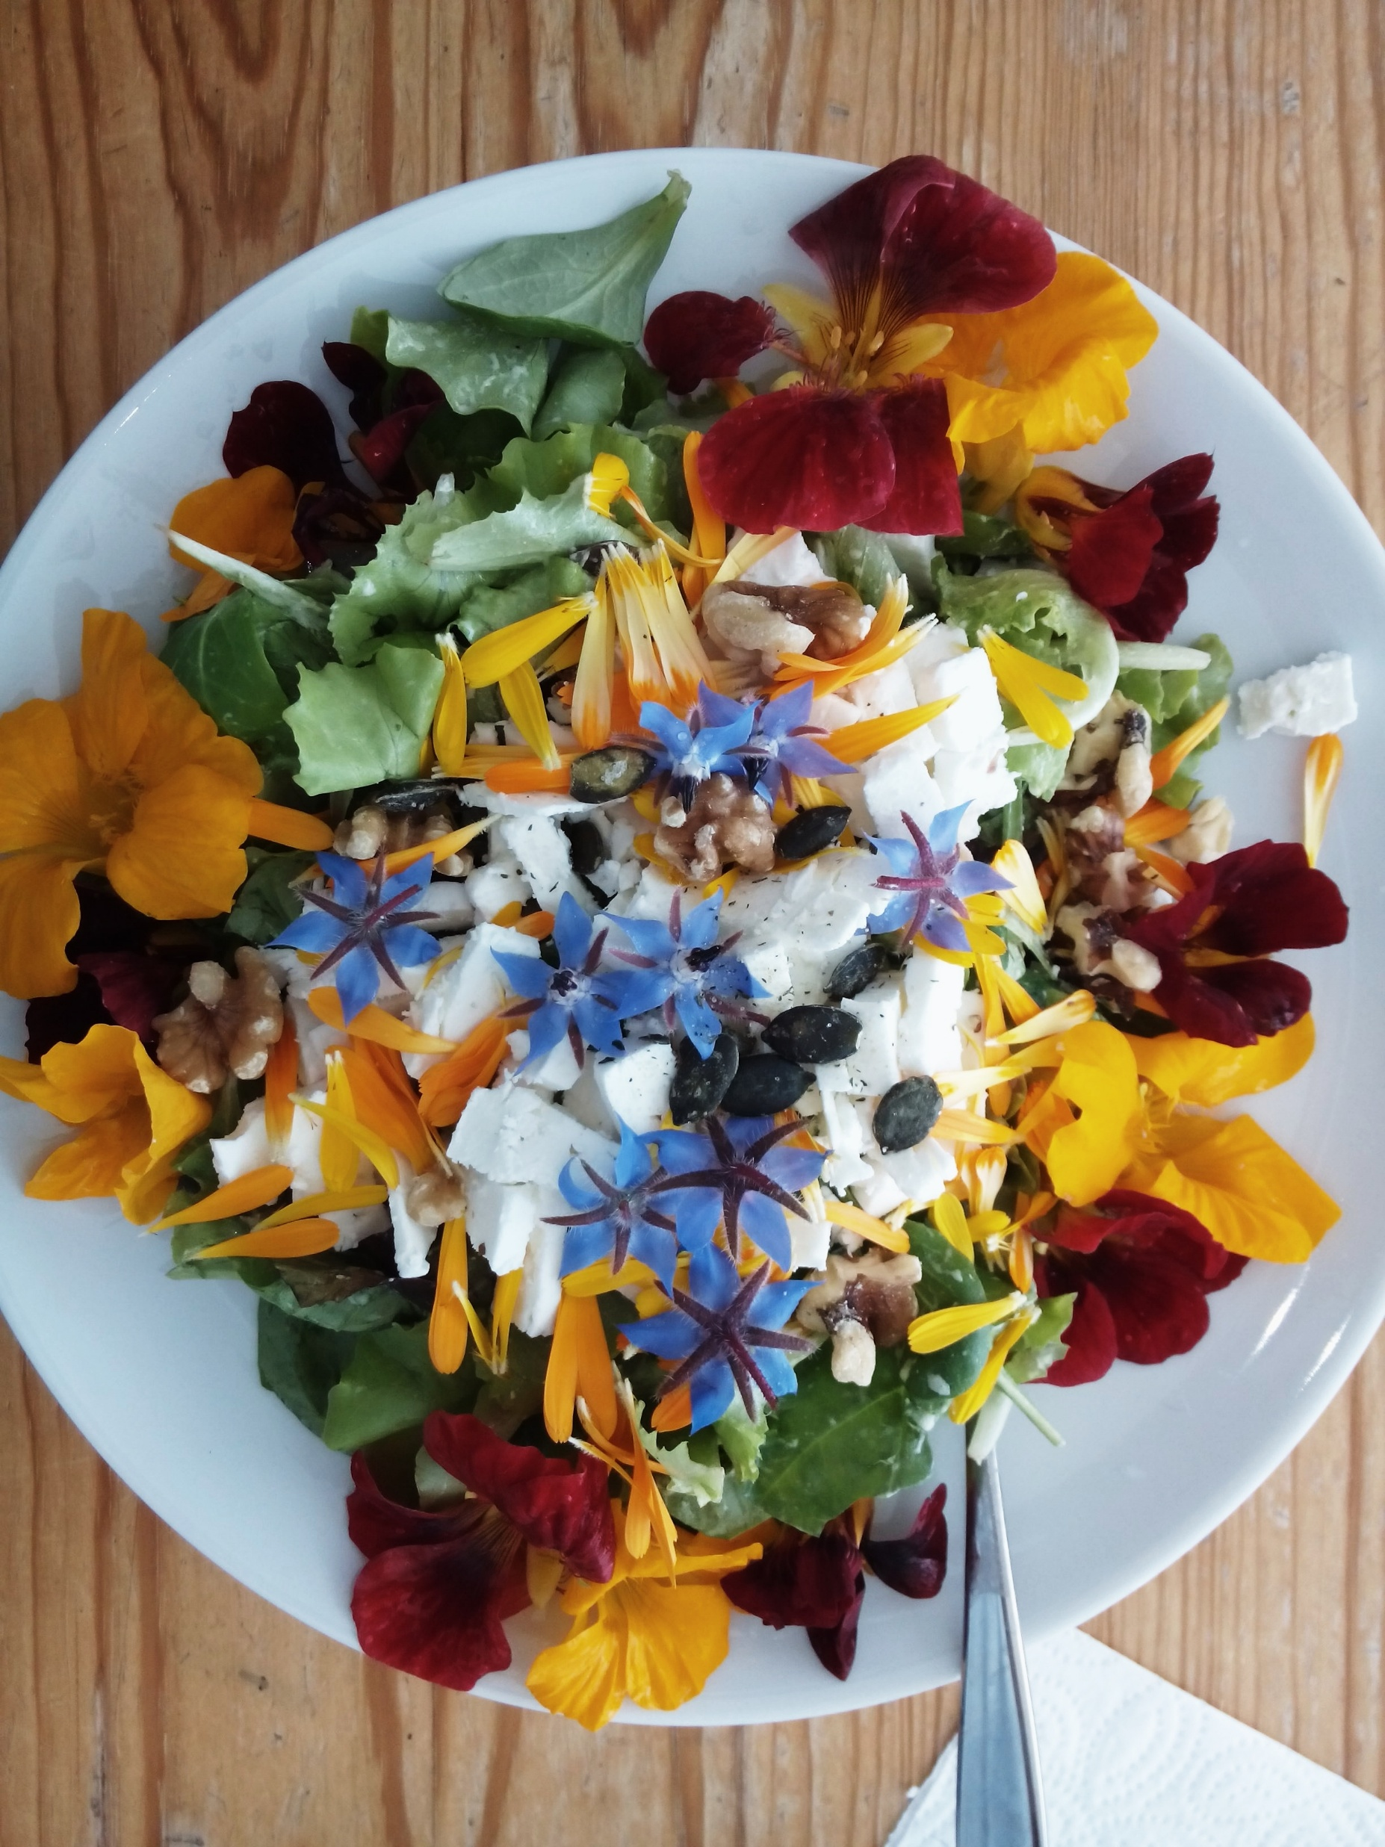
Jetzt wird probiert
Was kennt ihr?
Was esst ihr freiwillig?

Slide 9

Pflanzen verändern als mögliche Lösung?!
Die Frage ist nicht, OB wir Pflanzen verändern, sondern WIE - und zu welchem Zweck.

Slide 10
Gentechnik im Essen - woran denke ich?
Chancen Risiken Wissen Gefühle

Slide 11
Was ich heute mitnehme:
Exit-Ticket
Was mir noch unklar ist:

Slide 12
Line-up - Meine Meinung zu Gentechnik im Essen
Ich bin dagegen
Ich bin dafür
Ist mir egal

Slide 13
Wie sichern wir Ernährung in einer sich verändernden Welt?
Workshop 2: Gesellschaftliche Debatte und Bewertung von Argumenten

Slide 14
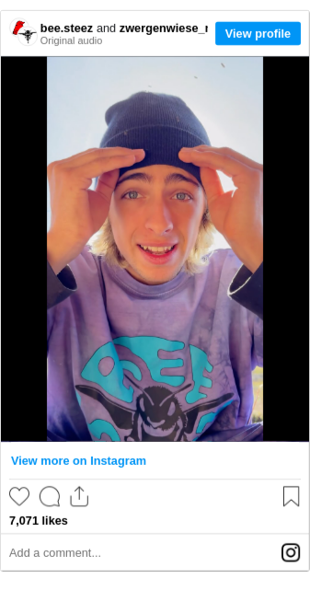

Slide 15
Gentechnik auf Social Media
Welche Aussagen werden getroffen?
Welche Gefühle werden angesprochen?
Worauf stützt sich die Argumentation?

Slide 16
1. Ordnet die Zitate: pro / contra / unklar
Was sagen
unterschiedliche Akteur*innen?
2. Wählt ein Zitat, das euch besonders anspricht

Slide 17
Wie argumentieren diese Akteur*innen?
Leitfragen
Wer spricht?
Wie wird kommuniziert (emotional - sachlich)? Mit welchem Ziel?
Welche Belege werden genutzt? Welche Werte spielen eine Rolle? Was bleibt offen oder unsicher?

Slide 18
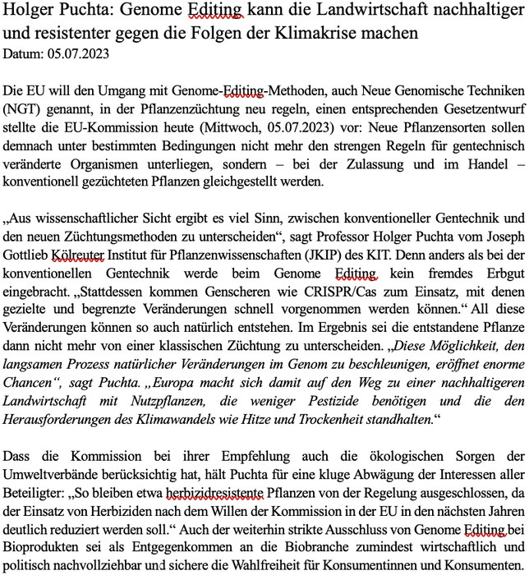



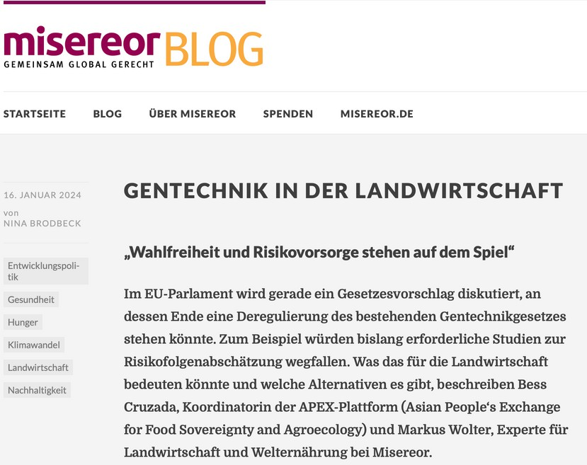

Slide 19

Exkursion an die Uni Bonn
Zu Prof. Dr. Gabriel Schaaf
21. Januar, 10-15.30 Uhr
Theoretischer Hintergrund zu neuen Züchtungsverfahren (inkl. Genomeditierung mittels CRISPR/Cas9)
Isolation genomischer DNA Genotypisierungs-PCRs Auswertung einer vorbereiteten Sequenzierung
https://www.inres.uni-bonn.de/pe/de/@@logo?logo_type=logo_desktop

Slide 20
Line-up - Meine Meinung zu Gentechnik im Essen
Ich bin dagegen
Ich bin dafür
Ist mir egal

Slide 21
Wie sichern wir Ernährung in einer sich verändernden Welt?
Workshop 3: Wissen, Debatte und Reflexion zusammenführen

Slide 22
“Gentechnik ist notwendig, um die Weltbevölkerung in Zukunft zu ernähren.”

Slide 23
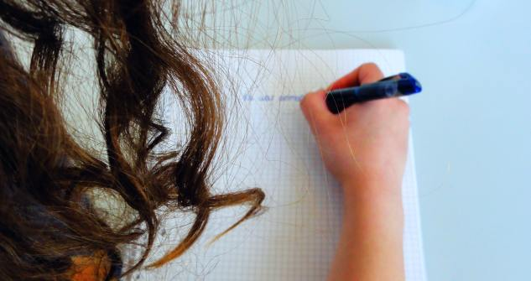
Schreibe dein Thema oder deine Idee auf
Sammlung Erkenntnisse aus dem Labor und Verbindung zur Erkenntnissen der Vorwoche, Was hilft bei der Bewertung gesellschaftlicher Aussagen?
Füge einen Hauptpunkt hinzu
Füge einen Hauptpunkt hinzu
Gib kurz an, was du besprechen möchtest.
Gib kurz an, was du besprechen möchtest.

Slide 24
Gentechnik auf Social Media
Welche Aussagen würdet ihr nach der Exkursion und den beiden Workshops differenzierter erklären?

Slide 25
Entwickelt zu zweit oder zu dritt ein Skript für ein TikTok-Video (60–120 sek)
Erklären statt polarisieren
-
Erstellen einer sachlichen Gegenerzählung
Bezug: Ernährung der Zukunft kein Angriff auf das andere Video
mindestens ein wissenschaftliches Argument
Ziel: informieren, nicht überzeugen
Die Videos werden als Medienprodukt auf lizzy.net
veröffentlicht

Slide 26
Speeddiskussion
Was ist eure Meinung zu Gentechnik im Essen?
Welche Erkenntnis hat euch am meisten beeinflusst?

Slide 27
1. Wie habe ich vor zwei Wochen über Gentechnik gedacht?
Was denke ich heute - und was hat sich verändert?
Welche Erfahrungen oder Informationen waren dafür ausschlaggebend?
Welche Fragen sind für mich
offengeblieben und wo kann ich mich dazu informieren?
Mögliche
Lösungsansätze

Slide 28
Wie habe ich vor zwei Wochen über Gentechnik gedacht?
Was denke ich heute - und was hat sich verändert?
Letter to my future self
Welche Erfahrungen oder Informationen waren dafür ausschlaggebend?
Welche Fragen sind für mich
offengeblieben und wo kann ich mich dazu informieren?

Slide 29
Line-up - Meine Meinung zu Gentechnik im Essen
Ich bin dagegen
Ich bin dafür
Ist mir egal

